Slide 1
Тема: 3D-Шутер «Light War» на языке программирования Python
Авторы: Ганжа Николай Андреевич Медведев Артём Дмитриевич

Slide 2
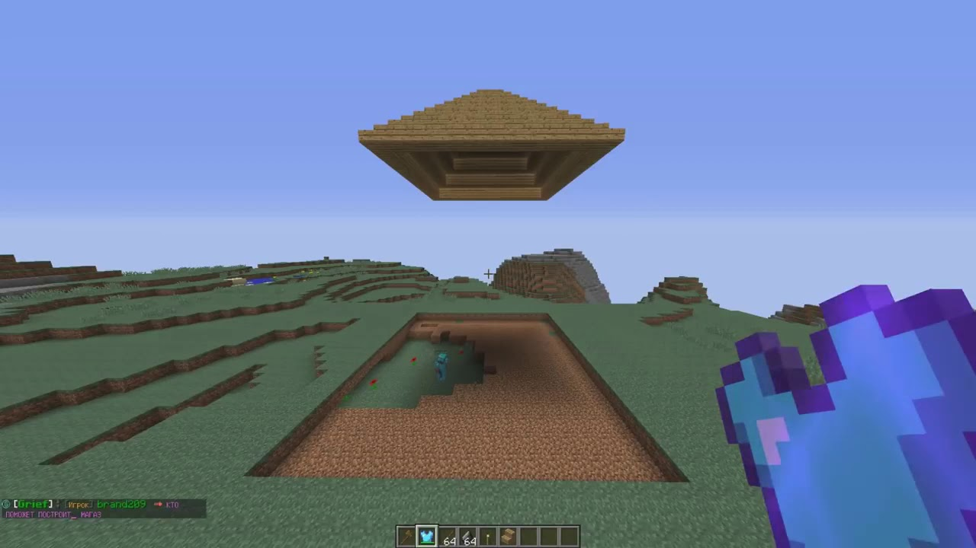
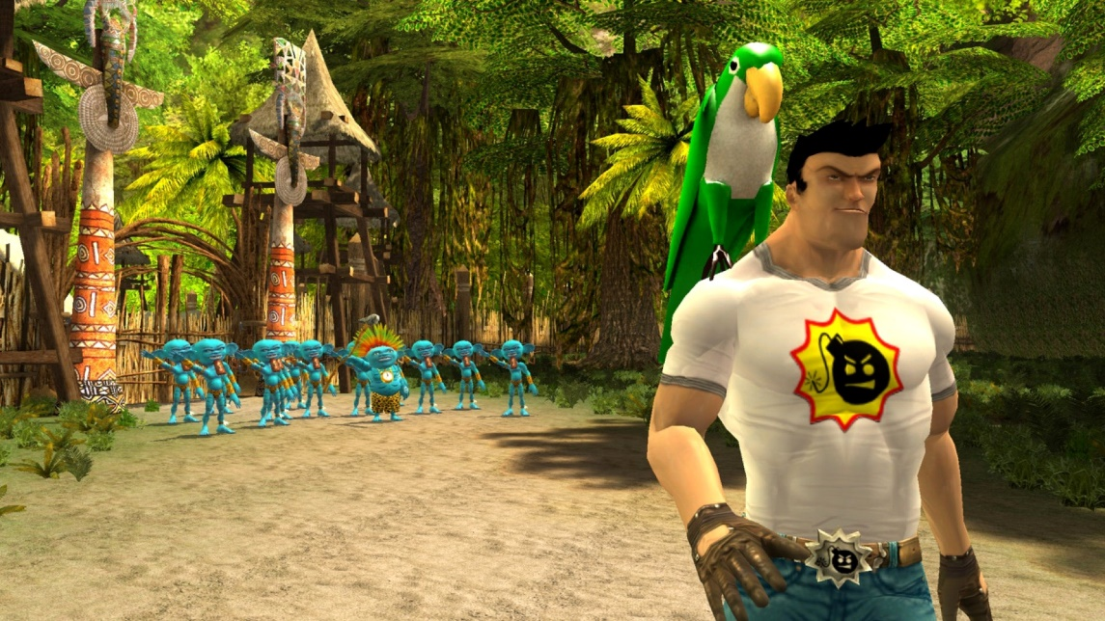
Идея проекта
Мы вдохновились игрой Minecraft, Serious Sam. Но пока что мы способны только на имитацию 3D-графики, о чём и свидетельствует игра.

Slide 3
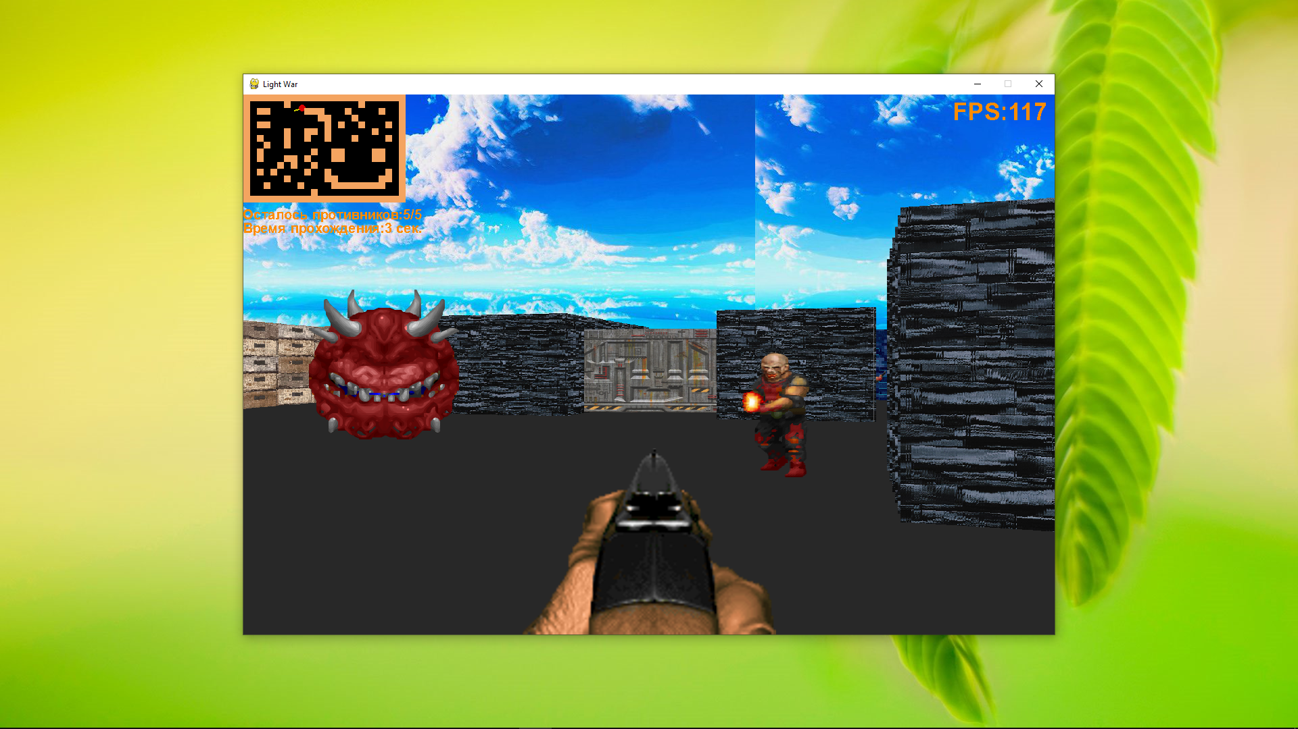
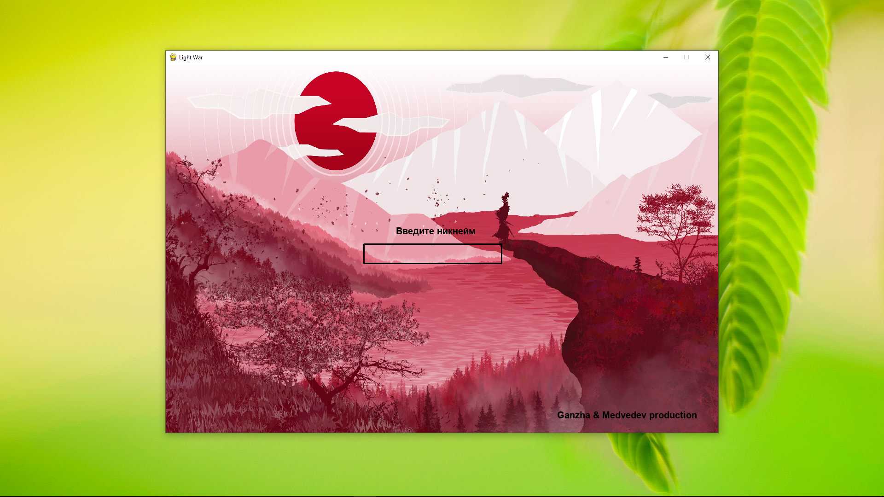
Цель игры
Игроку предстоит уничтожать врагов из своей крутой винтовки. Чтобы попасть в таблицу лидеров, нужно пройти 5 уровней.

Slide 4
